Slide 1
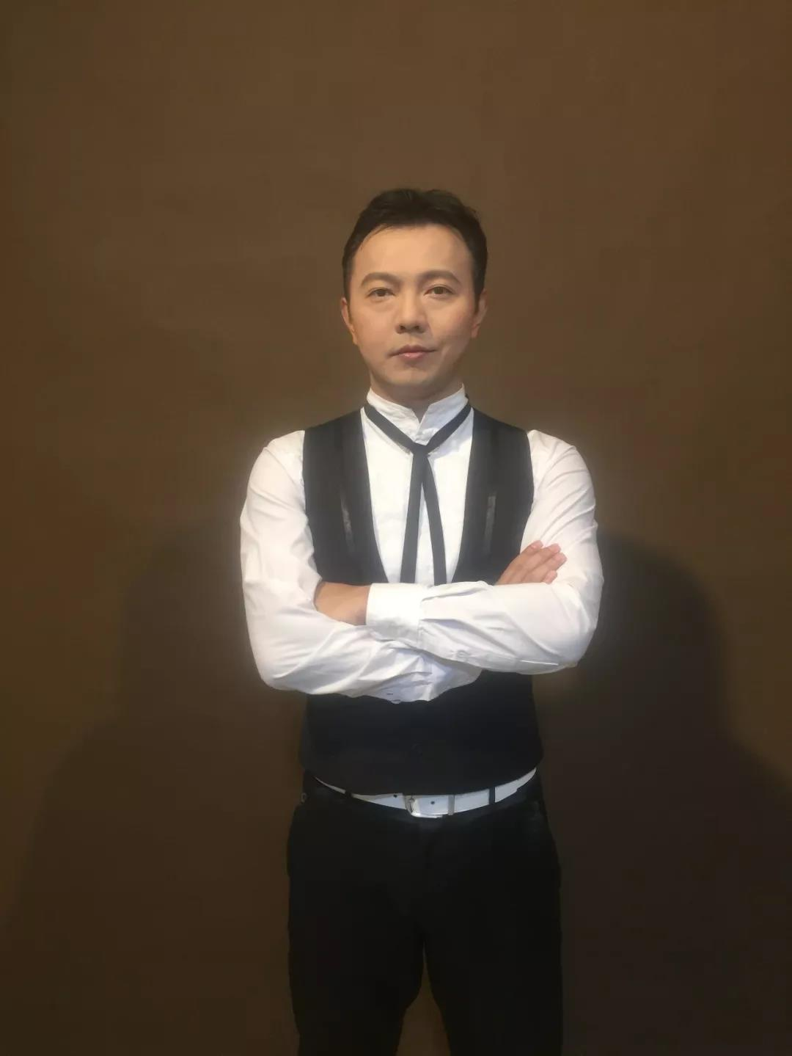
声 乐 班
教师简介：黄 海
中国合唱协会会员、重庆合唱协会理事，现任重庆大学美视电影学院
艺术学院、国际学院教师，教授声乐、指挥及音乐表演课程。本科毕
业于四川音乐学院声乐系声乐专业。研究生分别毕业于巴黎音乐学院
歌剧表演专业，上海音乐学院作曲系合唱指挥专业。
曾主演歌剧《费加罗的婚礼》获全国外语戏剧节最佳男主角，04年代
表中国在希腊雅典举行的“中国之夜”晚会中担任独唱，获全国法语歌
曲比赛冠军，09年因指导的学生参加“中国星”全国声乐大赛（通俗唱法）
获得“最佳指导教师”奖。
曾担任四川卫视中华藏歌会评委，中国好声音第一、二季选手指导老师
及推荐人，重庆市校园歌手大赛评委，重庆大学研究生歌手大赛评委，
北京大学12.9师生歌会评委，第四届重庆市青年委员教育界别副秘书长。
时间：星期二 13:00-14:00
地点：B区科学会堂 校工会 4楼活动室
报名电话：65120537 向老师、梁老师

Slide 2
声 乐班上课注意事项：
1.上课前30分钟禁食。
2.课前10分钟进入教室签到和做好课前准备。
3.上课时需身着舒服、宽松的服装。

